Slide 1

Analyse de la saison NBA 2024-25 Enseignements pour Les Pionniers
Projet 2 – Parcours Business Intelligence Analyst – OpenClassrooms
Henrique DA COSTA _ 17/10/2025

Slide 2
Objectif du projet
Mission : Identifier les facteurs clés de performance des joueurs NBA.
Objectifs :
S’inspirer des styles de jeu performants.
Améliorer la stratégie d’entraînement et de recrutement.
Valoriser la data comme outil de décision.

Slide 3
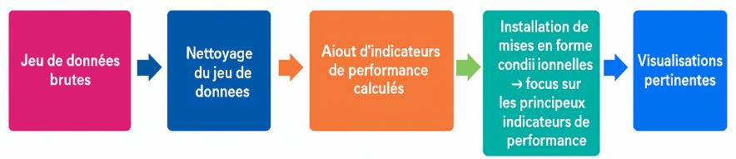
Source & préparation des données
Jeu de données NBA 2024/25 (statistiques saison complètes).
Nettoyage : suppression lignes incomplètes, filtrage GP ≥ 30, Min ≥ 300.
Ajout d’indicateurs calculés : Min_tot, PTS_pg, REB_pg/Min, … [Cf. Onglet « Dictionnaire des données »]
Normalisation de certaines données : FGA_norm, PTS_pg_Norm, … [Cf. « Dictionnaire des données »]
Installation de mises en forme conditionnelles sur la table de données enrichie :
=> tri visuel sur les principaux indicateurs de performance

Slide 4
Données les plus importantes dans le fichier NBA
Données de base du joueur
Performance offensive
Player / Team / Age
GP (Games played)
Min (Minutes)
+/-
PTS (Points par saison)
FGA, FGM, FG% (Réussite aux tirs)
3P%, FT% (Ratios de réussite Tirs 3 points et Lancers francs)
Création et efficacité avancée
Défense et présence physique
AST (Passes décisives Saison)
TOV (Balles perdues Saison)
AST / TOV (Ratio passes / pertes de balle)
OREB / DREB / REB (Rebons Saison)
STL / BLK (Interceptions / Contres Saison)

Slide 5
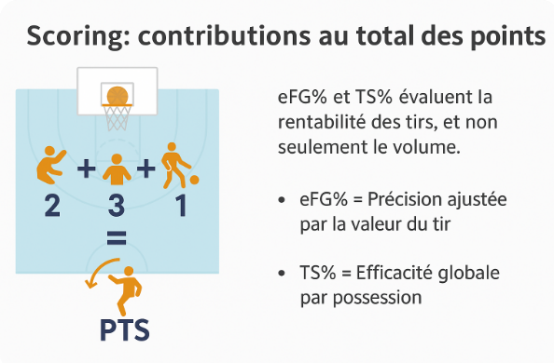
5

Slide 6










Méthodologie d’analyse
Compréhension du besoin
Définition des objectifs de l’analyse avec le club Les Pionniers : Identifier les leviers de performance observés dans la NBA afin d’en tirer des enseignements applicables localement.
____________________________________________________
Préparation et nettoyage des données
Suppression des lignes incomplètes et des doublons.
Uniformisation des formats (textes, nombres).
Application de filtres élaborés.
Objectif : garantir la fiabilité et la comparabilité des statistiques.
____________________________________________________
Enrichissement et calculs dérivés
Création d’indicateurs de performance : PTS_pg, Def Impact Score. Normalisation de valeurs pour permettre les comparaisons.
Mises en forme conditionnelles pour un tri visuel rapide.
-> Objectif : transformer la donnée brute en information exploitable.
Exploration et visualisation
Utilisation de TCD et de graphiques pour explorer les tendances (Efficacité, création, défense).
Objectif : rendre la donnée lisible et interprétable.
_______________________________________
Interprétation et recommandations
Mise en relation des résultats analytiques avec le club.
Améliorer la performance des tirs.
Renforcer les profils offensifs et défensifs.

Slide 7
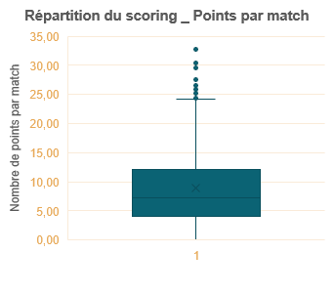
Vue d’ensemble du jeu de données NBA 2024/205
🗣️ “La majorité des joueurs tournent entre 5 et 15 points par match ; seuls quelques leaders dépassent les 25.”
🗣️ “On observe une majorité de joueurs entre 10 et 30 minutes — les titulaires réguliers sont minoritaires mais concentrent le plus fort impact.”
🗣️ “La population NBA est majoritairement jeune : le cœur de la performance se situe entre 23 et 27 ans.”
Voir slide suivante Zoom sur les Outliers

Slide 8
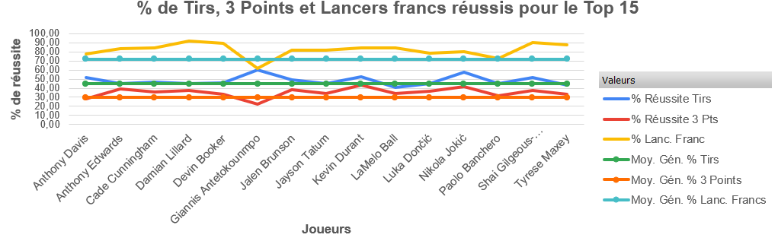
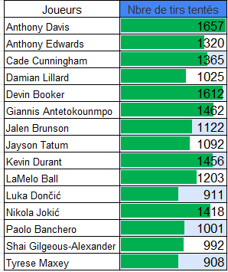
Zoom sur les outliers du Scoring
Enseignement pour Les Pionniers : Le profil de scoreur efficace dépend autant de la sélection des tirs que de la spécialisation (intérieur vs extérieur). Un suivi combinant volume et efficacité permettrait d’adapter la stratégie de jeu aux points forts de chaque joueur.

Slide 9
Production et profil de tir (équipes)

Slide 10
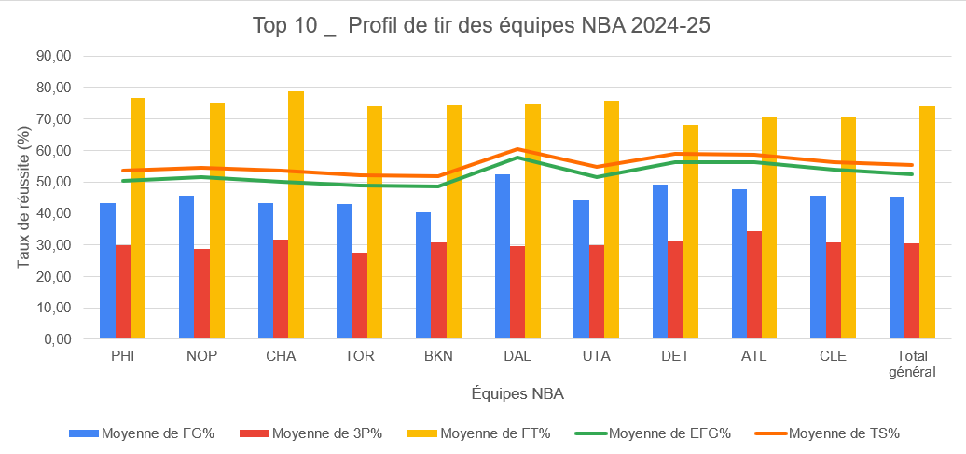
Production et profil de tir (équipes) _ % de réussite
FG% : % tirs 2 pts et 3 pts réussis _ 3P% : % tirs 3 pts réussis _ FT% : % lancers francs réussis _ EFG% : Indicateur FG et 3P majoré _ TS% : Indicateur combiné FG et FT
Une équipe avec 3P% élevé mais FT% moyen → style orienté “tir extérieur” (ex. Atlanta Hawks).
Une équipe avec FT% haut et FGA dans la raquette → style plus “intérieur / physique” (ex. Dallas Mavericks)
TS% et EFG% donnent la mesure finale d’efficacité globale : au-delà de 58 %, le rendement offensif est excellent.

Slide 11
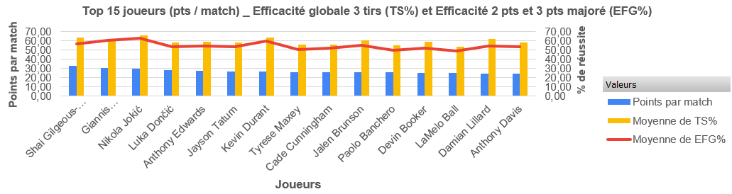
Scoring & efficacité (joueurs)
Joueurs prolifiques combinant un volume de points élevé à une efficacité supérieure à 60 %. Versus autres profils marquant beaucoup mais avec un rendement plus irrégulier.
Enseignement pour Les Pionniers : la performance offensive ne dépend pas seulement du volume de tirs, mais surtout de la qualité de sélection et de l’efficacité réelle des tentatives.
=> Entraînement orienté sur la prise de tirs à forte valeur : Tirs 3pts et Lancers francs permettant d’améliorer durablement la productivité collective.

Slide 12
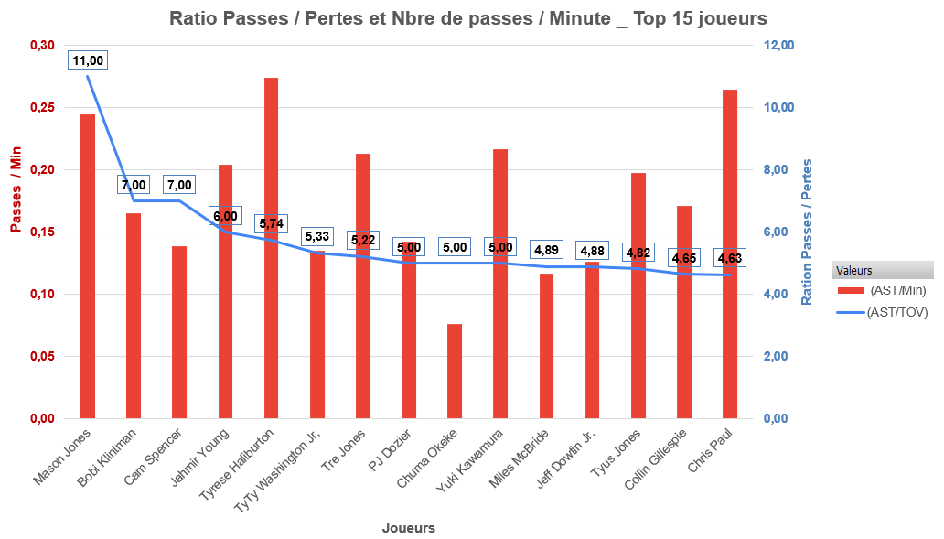
Création et maîtrise du jeu
Meneurs ultra-sûrs comme Mason Jones ou Chris Paul, combinant volume élevé et excellente maîtrise (AST/TOV > 5), et d’autres plus risqués mais créatifs comme Tyrese Haliburton.
Enseignement pour Les Pionniers : la création efficace repose autant sur la vision du jeu que sur la capacité à limiter les pertes de balle. => Entraînement à la prise de décision rapide et à la gestion du rythme pour renforcer la fluidité offensive.

Slide 13
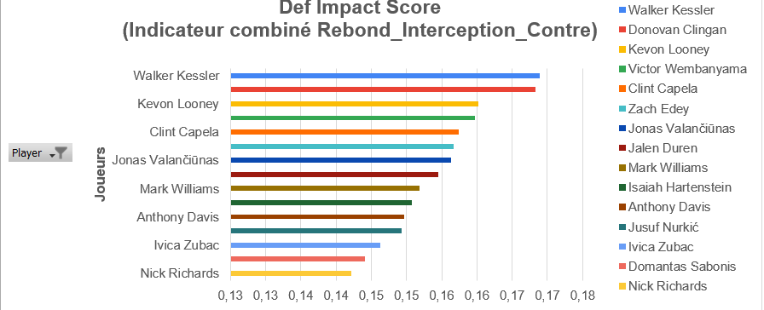
Rebond et défense
Def Impact Score = indicateur combinant rebonds (REB), contres (BLK) et interceptions (STL) par minute.
Mesure la présence défensive réelle au-delà des simples statistiques brutes.
Kessler et Clingan dominent par leur activité dans la raquette (zone peinte sous le panier). Les joueurs dominants défensivement contrôlent la raquette et protègent le cercle, limitant les tirs faciles adverses et favorisant les relances rapides.
Pour Les Pionniers : outil utile pour repérer les profils capables de protéger le cercle (panier) et initier les transitions rapides.

Slide 14
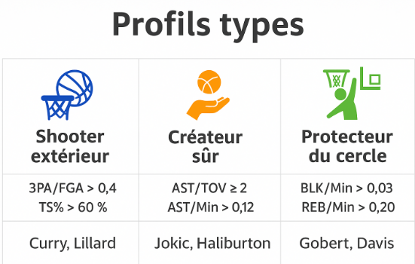
14

Slide 15
Recommandations concrètes
Entraînement ciblé :
Sélection et qualité du tir.
Gestion du rythme et des pertes de balle.
Positionnement au rebond et défense de zone.
Suivi analytique interne : reproduire ces indicateurs sur les joueurs du club.
🎙️ “Le but est d’introduire une culture de la donnée pour piloter la performance.”

Slide 16
Conclusions
Trois messages clés :
Efficacité offensive : la sélection de tir fait la différence.
Maîtrise du jeu : la créativité disciplinée prime sur le volume.
Engagement défensif : la récupération de ballons est un levier décisif.
Citation : “Les statistiques ne gagnent pas les matchs, mais elles montrent la voie pour les gagner.”

